Slide 1
Основни протоколи на приложения слой
Въведение в компютърните мрежи
Договор BG051PO001-4.3.04-0018
Разработване на програми за електронни форми на дистанционно обучение във Факултет по математика и информатика

Slide 2
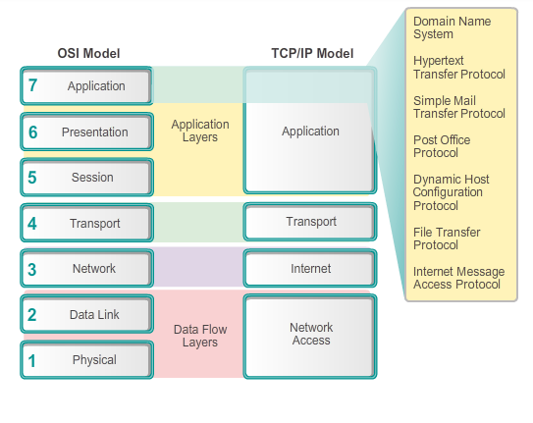
Приложен слой
Транспортен слой установява временна сесия между две приложения и предава данни между тях

Slide 3
Представителен слой
Функции:
Представя данните в подходящ формат
Компресира данните при подателя и декомпресира при получателя
Криптира и декриптира данните

Slide 4
Сесиен слой
Функции
Създава и поддържа диалог между приложенията на подателя и на получателя
Управлява обмена на информация за иницииране и поддържане на активен диалог, рестартиране на сесията между подателя и получателя

Slide 5
Протоколи на приложно ниво
Приложно ниво
Система за именуване | DNS | Транслира имена към IP адреси
Хостова конфигурация | BOOTP | IP конфигурация
 | DHCP | IP, маска, gateway, dns конфигурация
E-mail | SMTP | трансфериране на е-мейл
 | POP | доставка на е-маил
 | IMAP | Достъп до е-мейл сървър
Трансфериране файл | FTP | Файлов трансфер между системи
 | TFTP | Файлов трансфер
WEB | HTTP | Трансфер на файлове във WWW

Slide 6
Мрежи с равноправни участници
Peer-to-Peer (P2P)
Директно свързан принтер
Компютър 1
Компютър 2
Клиент за разпечатване
Файлов сървър
Сървър за разпечатване
Файлов клиент
Компютър 1:
Имам файлове на диска си, които споделям с Компютър 2.
Искам да разпечатвам на принтера, свързан към Компютър 2
Компютър 2
Искам да достъпя файл от диска на Компютър 1.
Искам да разпечатя файл, за който ми е подал заявка Компютър 1
Ролята клиент или сървър се дава за конкретна заявка

Slide 7
Приложения с равноправни участници
Клиент и сървър в една и съща комуникация
И двете могат да инициират комуникация и се приемат за равноправни
P2P приложенията зареждат потребителски интерфейс и фонови (background) сървиси.
Някои peer-to-peer приложения ползват хибридна система, където споделянето на ресурсите е децентрализирано, но има централизиран индекс (списък).

Slide 8
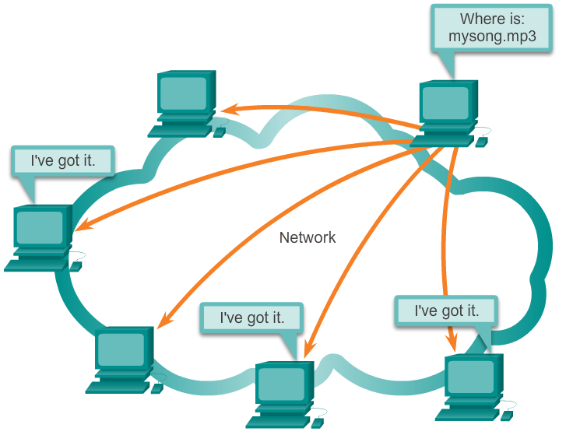
По-известни P2P приложения
eDonkey
eMule
Shareaza
BitTorrent
Bitcoin
LionShare
Gnutella позволява P2P приложенията да търсят и споделят ресурси, разположени на самите участници.
Много P2P приложения не използват централизирана база на ресурсите, а при всяко запитване, отговарят с какво разполагат и след това използват протокол за споделяне на файлове (file-sharing)

Slide 9
Модел клиент-сървър
От сървър към клинет
От клинет към сървър
Ресурсите се съхраняват на сървъра

Slide 10
Протоколи на Приложно ниво
По-известни протоколи на Приложно ниво

Slide 11
HTTP
URL: http//fmi.uni-sofia.bg/index.html
Най-напред браузерът интерпретира трите части:
http – протокол
fmi.uni-sofia.bg – името на сървъра
index.html – име на конкретен файл
Браузерът проверява кой IP адрес стои зад fmi.uni-sofia.bg
Използвайки протокола http изпраща GET заявка до сървъра, търсейки файл index.html
Браузерът визуализира HTML кода, който получава като отговор

Slide 12
HTTP и HTTPS
Използват се за трансфер на данни
Тип: заявка-отговор протокол
Три типа съобщения:
GET –клиентът отправя заявка за данни
POST,PUT – съобщения за качване на данни на сървъра
HTTPS криптира данните със SSL (Secure Socket Layer)

Slide 13
SMPTP, POP, IMAP
Типично приложение: пощенски клиент
Позволява съобщенията да бъдат изпратени
Поставя получените съобщения в пощенската кутия
Съобщенията имат хедър и тяло.
SMTP (порт 25)– за изпращане на съобщенията до клиентския сървър
POP/POP3 (порт 110) – за изтегляне на съобщенията от клиента. Копия на съобщенията не се пазят на сървъра
IMAP (Internet Message Access Protocol) – за изтегляне от клиента, като съобщенията се копират и остават на сървъра до ръчно изтриване.

Slide 14
DNS
Потрбителите помнят по-лесно имена, отколкото IP адреси.

Slide 15
Формат на DNS съобщенията
Хедър (12 байта)
Въпрос (променлива дължина)
Отговор (променлива дължина)
Authority (променлива дължина)
Допълнителни (променлива дължина)
Типове записи в DNS:
А – адрес на крайно устройство
NS – кой DNS сървър е основен за домейна. Когато искаме да разделим домейна на поддомейни.
CNAME – alias. Когато няколко услуги иазползват един мрежови адрес, но всека от тях е описана в DNS сървъра
MX – свързва име на домейн със списък от пощенски сървъри, които ще получават писма
Ако не намери съответствие за дадено име, сървърът се обръща към други сървъри
Стрвърът временно съхранява намерените адреси в кеш-паметта
Командата ipconfig /displaydns показва DNS кеша на компютъра в Windows

Slide 16
Йерархията на DNS
Top-level домейни:
.com – комерсиални организации
.org – организации с нетърговка цел
.bg - България
.usa - САЩ

Slide 17
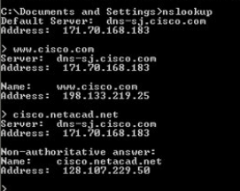
Командата nslookup
Позволява ръчно да попитаме за дадено име
Може да се използва при търсене на проблеми в транслирането на адресите или при проверка на текущия статус на сървъра

Slide 18
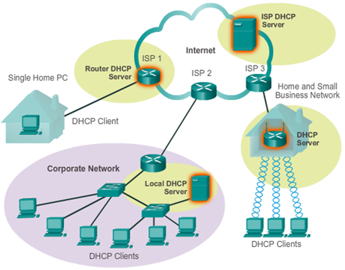
DHCP
Раздава динамично мрежова конфигурация
Избира адрес от предварително дефинирана област или фиксиран
Използва се за потребителски крайни устройства (без сървъри, маршрутизатори, принтери)

Slide 19
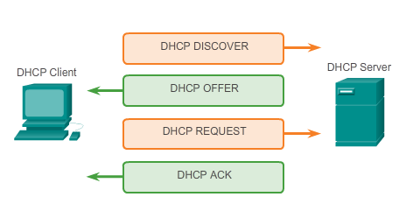
DHCP процес

Slide 20
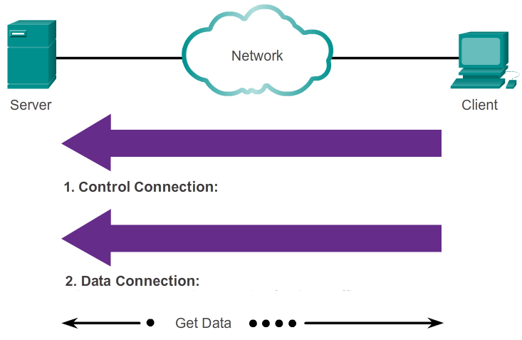
FTP
FTP позволява трансфер на данни между клиент и сървър
Възможностите за теглене на данни от сървъра (get/pull) и за качване (put/push)
FTP изисква две конекции: за контрол: 21, за данните: 20

Slide 21
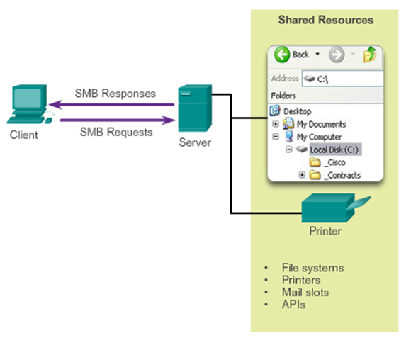
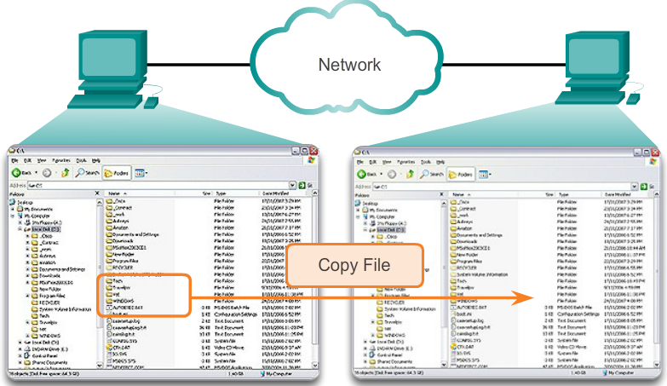
Server Message Block (SMB)
Осъществява се по-продължителна връзка със сървъра
След осъществяване на връзката потребителят ползва файловете, все едно че са на неговата машина
UNIX вариант: SAMBA

Slide 22
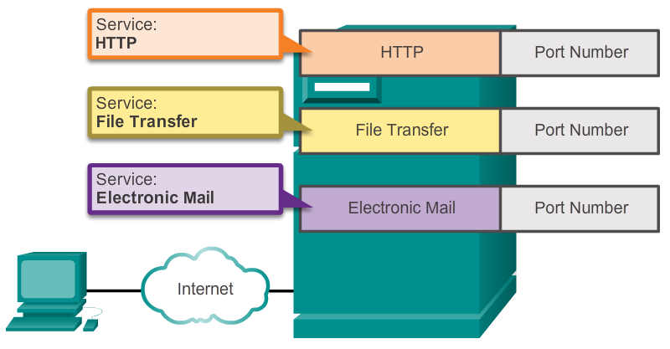
Потокът от данни

